Slide 1
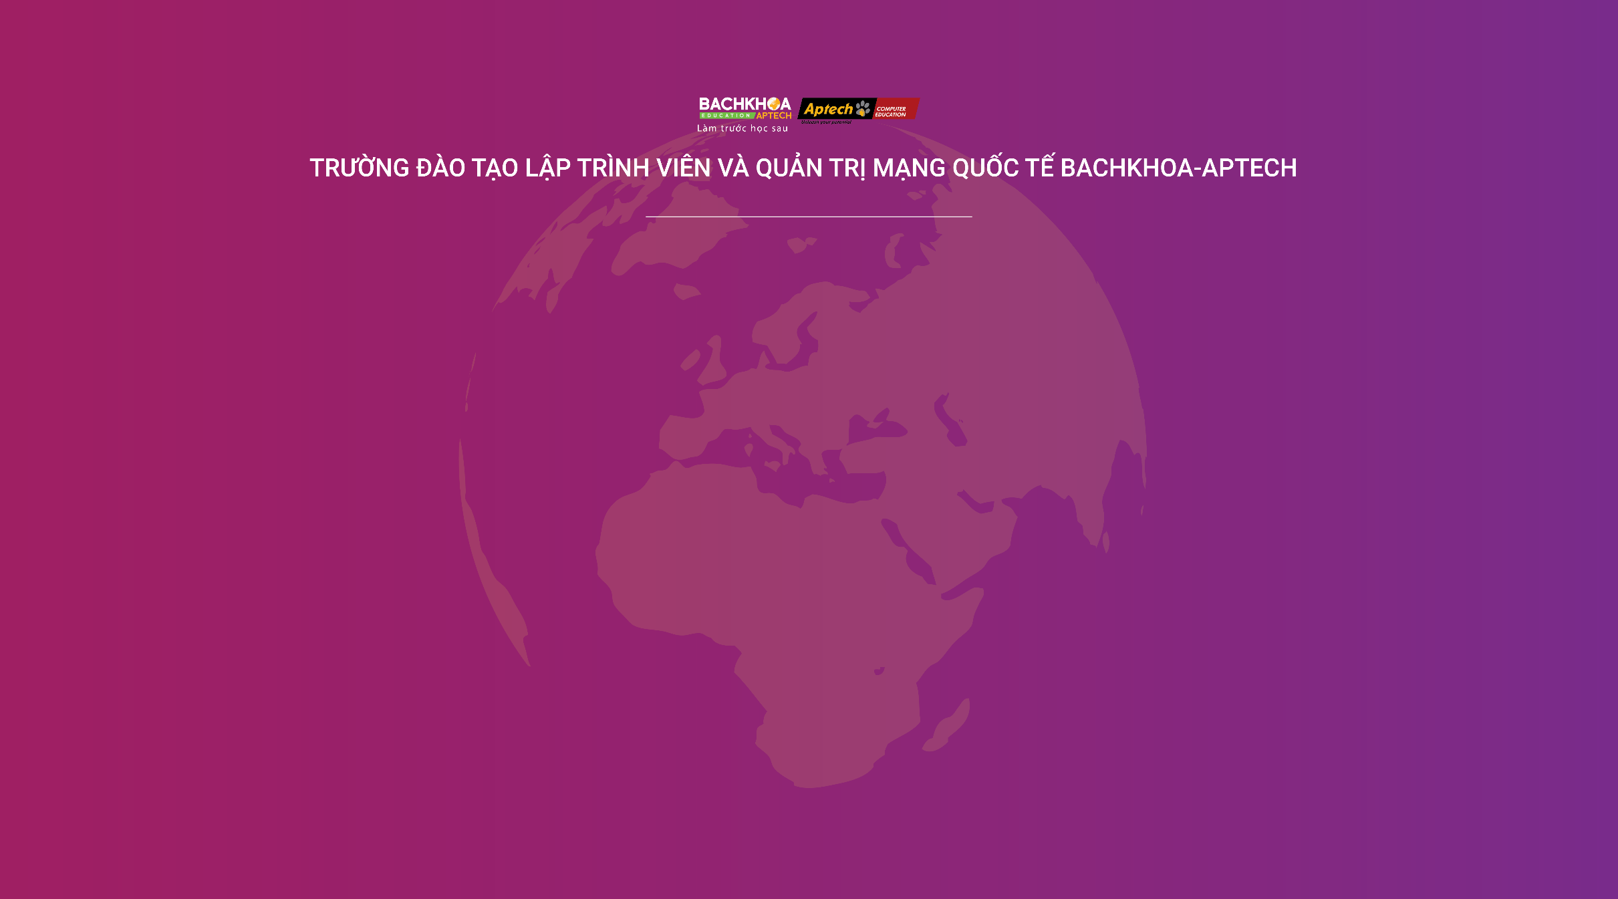
BẢO VỆ ĐỒ ÁN [TÊN KHÓA]
Ứng dụng quản lý cửa hàng Big Mart
Lớp: C1905M
Nhóm: 6
1. Hoàng Cao Long
2. Đặng Tuấn Đạt
3. Lê Đức Việt
Giảng viên hướng dẫn: Vũ Tuấn Minh

Slide 2
NỘI DUNG TRÌNH BÀY
Tổng quan đề tài
Biểu đồ luồng dữ liệu mức ngữ cảnh
Sơ đồ chức năng ứng dụng
Thiết kế cơ sở dữ liệu
Phân công công việc trong nhóm
Giao diện chính
Demo ứng dụng

Slide 3
TỔNG QUAN ĐỀ TÀI
● Ứng dụng có giao diện dễ dùng, có thể xây dựng theo mô hình 2-3 tầng với API, hệ quản trị csdl SQL
● Ứng dụng cung cấp giải pháp quản lý cửa hàng, quán cafe, shop online một cách tiết kiệm nhưng không kém phần khoa học.
● Tham khảo một số ứng dụng quản lý cửa hàng có sẵn hoặc nghiên cứu thực tế.
● Quản lý được danh mục hàng hóa, hàng hóa.
● Quản lý khách hàng, thẻ tích điểm.
● Xem được báo cáo, thống kê.
● Lập kế hoạch, cung cấp cái nhìn tổng quan về cửa hàng.
● Phân quyền truy cập, cho nhà quản lý có thể quản lý nhiều cửa hàng cùng lúc.

Slide 4
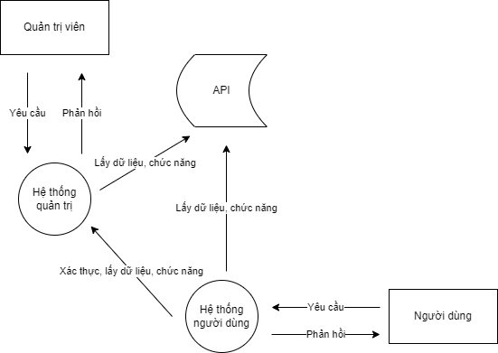
BIỂU ĐỒ LUỒNG DỮ LIỆU MỨC NGỮ CẢNH

Slide 5
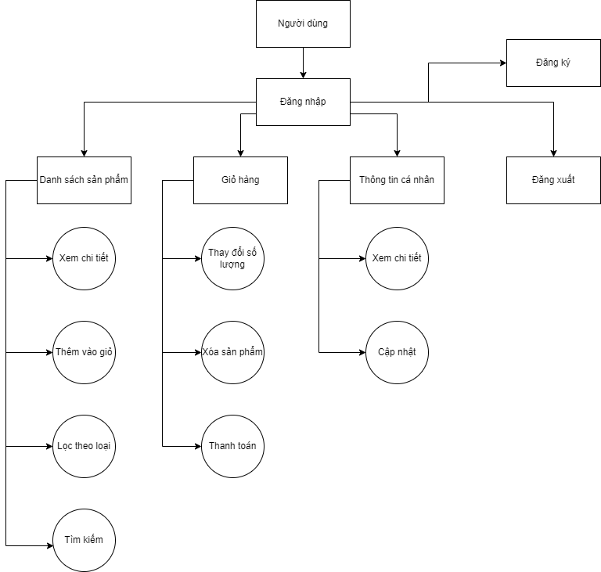
SƠ ĐỒ CHỨC NĂNG ỨNG DỤNG
FrontEnd

Slide 6
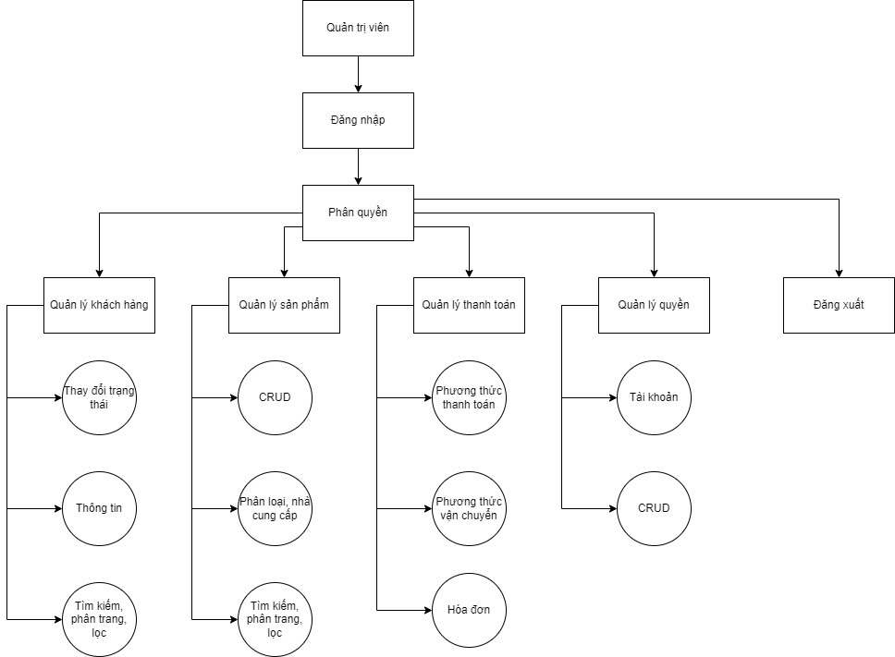
SƠ ĐỒ CHỨC NĂNG ỨNG DỤNG
BackEnd

Slide 7
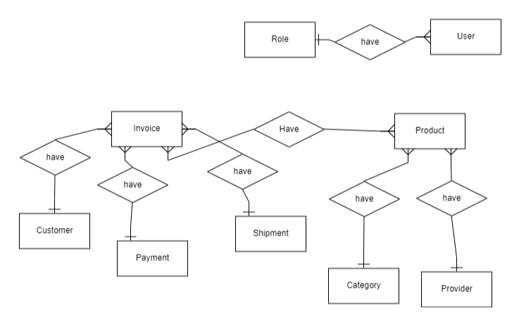
THIẾT KẾ CƠ SỞ DŨ LIỆU
Sơ đồ thực thể

Slide 8
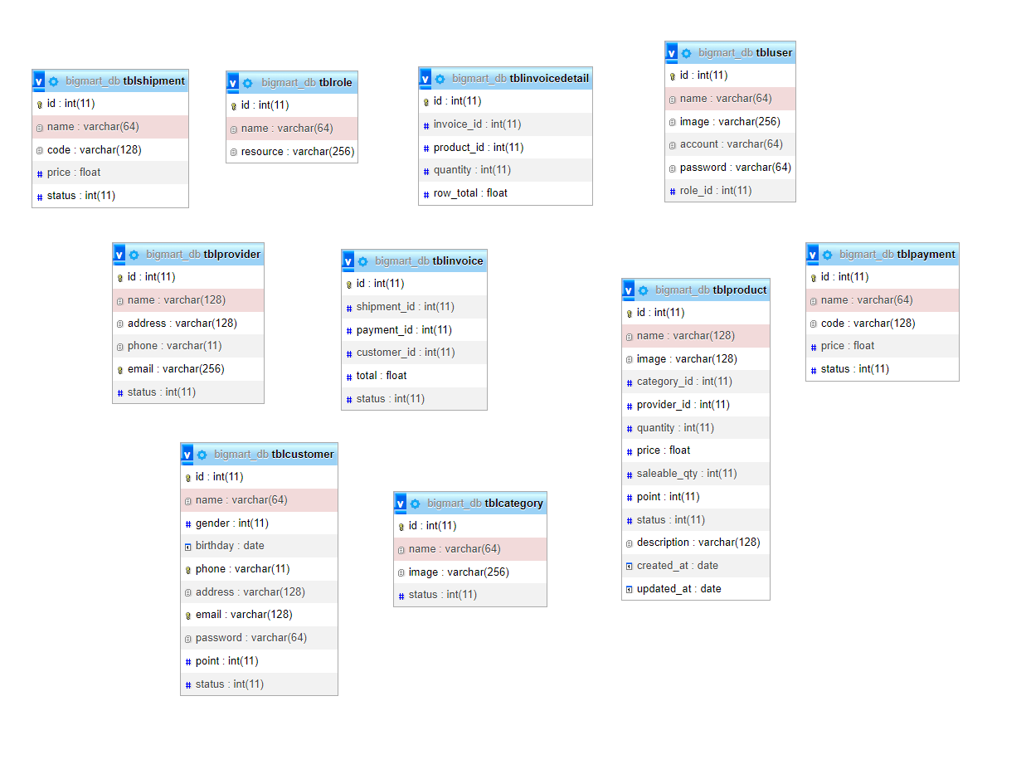
THIẾT KẾ CƠ SỞ DỮ LIỆU
Sơ đồ quan hệ

Slide 9
PHÂN CÔNG CÔNG VIỆC
Tên thành viên | Tên công việc | % hoàn thành
Hoàng Cao Long | Công việc 1 Công việc 2 Công việc 3
Đặng Tuấn Đạt | Công việc 1 Công việc 2 Công việc 3
Lê Đức Việt | Công việc 1 Công việc 2 Công việc 3

Slide 10
GIAO DIỆN CHÍNH
FrontEnd

Slide 11
GIAO DIỆN CHÍNH
BackEnd

Slide 12
DEMO ỨNG DỤNG

Slide 13
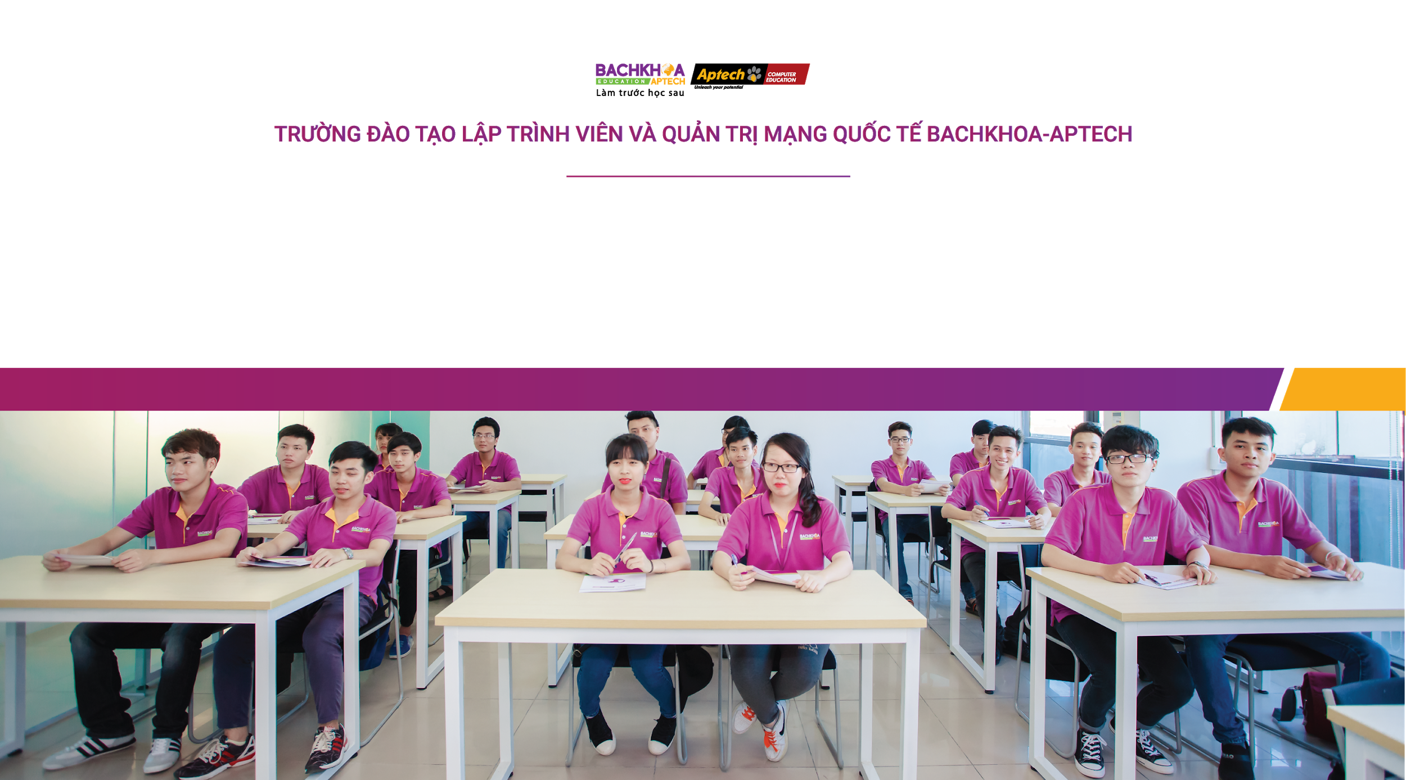
THANK FOR WATCH!

